Slide 1
Управление по-русски
Notes:
1

Slide 2
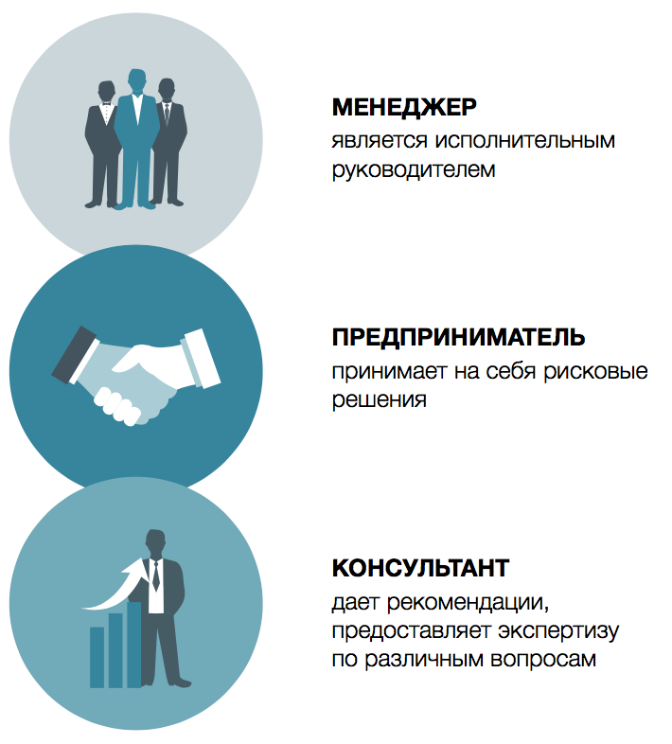
Суть методологии
Диагностика профиля личности по трем компонентам:
менеджер / предприниматель / консультант
для персонализации и оптимизации образовательных курсов.
*

Slide 3
Проблематика и проект
Эталон управленца для обучения и развития
^{Разные профили?}
^{Устойчивость на будущее}
^{Обоснованность и практичность}
^{Семантика}
*

Slide 5
Аналитичность | Способность и склонность к анализу (быть аналитичным). Способность, стремление анализировать фактуру. Реализованная и потенциальная.
Визионарность | Видение будущего. Способность предвидеть будущие тренды и тенденции. Обладать интуицией. Ощущать закономерности развития сложных систем. Способность предсказывать.
Конструктивность | Способность не создавать конфликтов. Если конфликты возникают, регулировать конфликт и находить варианты решения.
Гибкость и адаптивность | Гибкость - способность комфортно ощущать себя в изменениях. Способность адаптировать себя под ситуации, окружение и пр. Отвечать на изменяющуюся среду.
Инновативность | Инновативность - это готовность быть открытым к чему-то новому. Открытость к новым концептам. Разомкнутость к среде.
Коллективность и командность | Коллективность - способность работать в коллективе. Быть частью коллектива. Командность - способность быть членом команды и выполнять функции в команде. Коллективность как антагонизм эгоизму.
Коммуникабельность | Способность общаться, быть открытым для общения. Уметь слушать/слышать. Быть активным участником общения. Уметь доносить свои мысли до других. Говорить на понятном языке.
Креативность | Способность предлагать оригинальные и содержательные альтернативы и нестандартные способы решения.
Организованность | Грамотное распределение ресурсов. Эффективная организация своих действий в пространстве/времени.
Ориентация на качество | Способность вести дела с приоритетом на качество в большей степени, чем на другие параметры (скорость, время и пр).
Ориентация на результат | Добиваться результатов, быть упорным в достижении целей. Руководствоваться необходимостью достижения результата. Подчинять процесс результату.
Пассионарность | Воодушевлять других, даже не взирая на их готовность. Активно действовать по своей инициативе. Обладать высоким уровнем энергии.
Позитивность | Положительно относиться к жизни, работе, проблемам. Видеть положительное в жизненных и рабочих ситуациях, какими бы они ни были.
Презентативность | Находить подходы к различным людям. Легко, свободно, органично излагать и доносить себя, свою позицию до других.
Пытливость | Стремление понять какие отношения между людьми, какой тренд, какие у него устремления. Любопытство не вообще, а любопытство зачем-то. Находить всю нужную информацию различными способами.
Регулируемость | Администрированность. Способность человека быть регулируемым внешними факторами (обстоятельства, люди и пр).
Решение проблем | Настроенность на решение проблем. Способность решать проблемы. problem solving. Умение видеть проблемы. Доминирование мотива "решить проблему" над остальными.
Решительность | Способность и настроенность принимать решения вообще. Учитывать риски и принимать решения в любой ситуации. Не бояться принимать решения.
Саморазвитие | Способность развиваться самостоятельно. Приобретать новые знания и навыки. Способность оценивать себя.
Саморегуляция | Умение понимать природу своих эмоций, распознавать эмоции и управлять ими.
Сервисность | Желание помочь другим. Приоритет помочь другим иногда даже выше, чем помочь себе. Учет позиции другого, понимание, что испытывает другой человек.
Системность и концептуальность | Способность декомпозировать сложное, крупное на мелкие составляющие. Способность учитывать как предлагаемые решения отражаются на других (людях, подразделениях и пр).
Способность быть лидером | Воздействие на других, мотивирование, побуждение других на действия для достижения цели/целей, управление другими на пути достижения цели.
Способность планировать | Способность и ориентированность на планирование всего с чем человек имеет дело, любых дел. Расстановка приоритетов.
Статегичность | Способность к стратегическому мышлению. Умение видеть перспективы.
Стрессоустойчивость | Сохранение работоспособности в неблагоприятных условиях. Умение мобилизоваться. Отсутствие страха войти в стрессовую ситуацию.
Творческий подход | Генерация новых идей. Создание чего-то, ранее не существующего.
Терпимость | Позиция, что другой человек имеет право иметь мнение. Уважительное отношение к мнению других, даже если не согласен.
Толерантность | Спокойное восприятие мировоззрения, образа жизни, традиций, религий, поведения других людей. Проявление нейтральной реакции, возможно даже безразличия.
Целостность | Проявление твердости убеждений, одинаковая реакция в повторяющихся ситуациях.
Честность | Не обманывает. Не искажает информацию. Идейный отказ от осмысленного искажения информации, позиции или формулировок реальности. Не искажает информационного поля.
Эмпатия | Способность чувствовать эмоции других. Способность корректировать свои эмоции и поведение сообразно внешнему окружению.
Якорность | Иметь принципы, уклады, норма. Соблюдать ценности, следовать принципам.

Slide 6
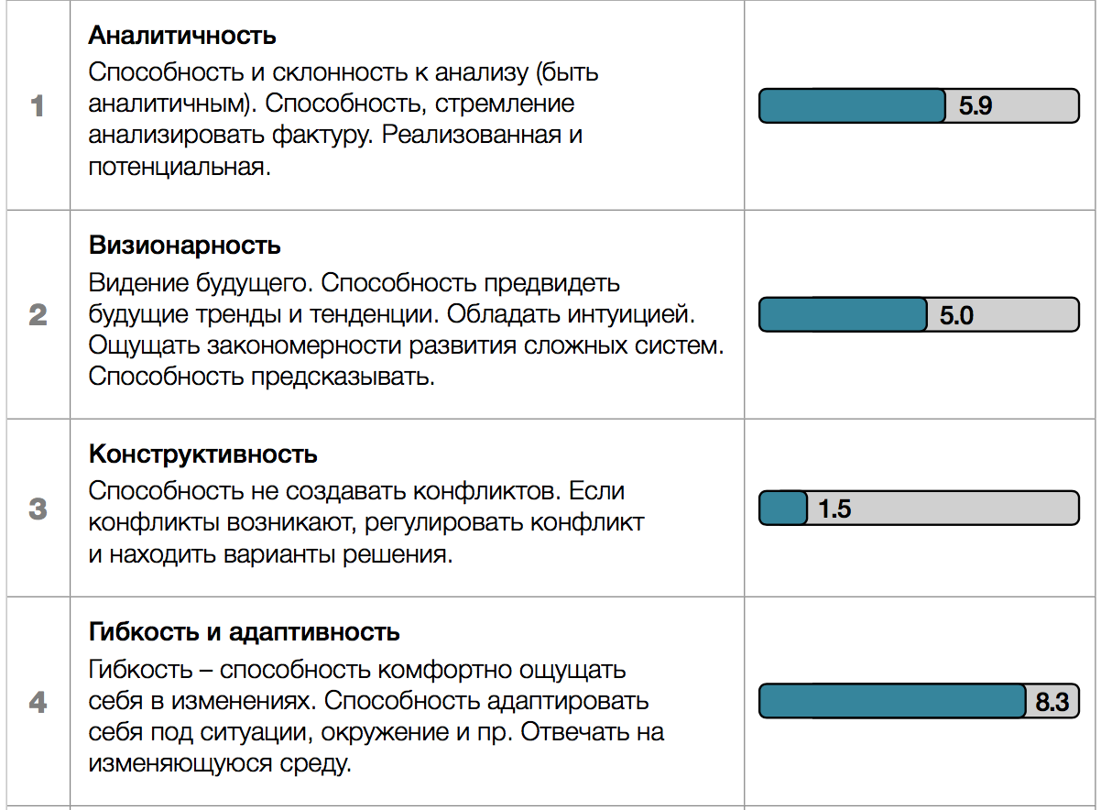
Расшифровка модели
*

Slide 7
Коллективность и командность | Коллективность - способность работать в коллективе. Быть частью коллектива. Командность - способность быть членом команды и выполнять функции в команде. Коллективность как антагонизм эгоизму.
Пассионарность | Воодушевлять других, даже не взирая на их готовность. Активно действовать по своей инициативе. Обладать высоким уровнем энергии.
Пытливость | Стремление понять какие отношения между людьми, какой тренд, какие у него устремления. Любопытство не вообще, а любопытство зачем-то. Находить всю нужную информацию различными способами.
Сервисность | Желание помочь другим. Приоритет помочь другим иногда даже выше, чем помочь себе. Учет позиции другого, понимание, что испытывает другой человек.
Творческий подход | Генерация новых идей. Создание чего-то, ранее не существующего.
Терпимость | Позиция, что другой человек имеет право иметь мнение. Уважительное отношение к мнению других, даже если не согласен.
Толерантность | Спокойное восприятие мировоззрения, образа жизни, традиций, религий, поведения других людей. Проявление нейтральной реакции, возможно даже безразличия.
Целостность | Проявление твердости убеждений, одинаковая реакция в повторяющихся ситуациях.
Честность | Не обманывает. Не искажает информацию. Идейный отказ от осмысленного искажения информации, позиции или формулировок реальности. Не искажает информационного поля.
Якорность | Иметь принципы, уклады, норма. Соблюдать ценности, следовать принципам.

Slide 8
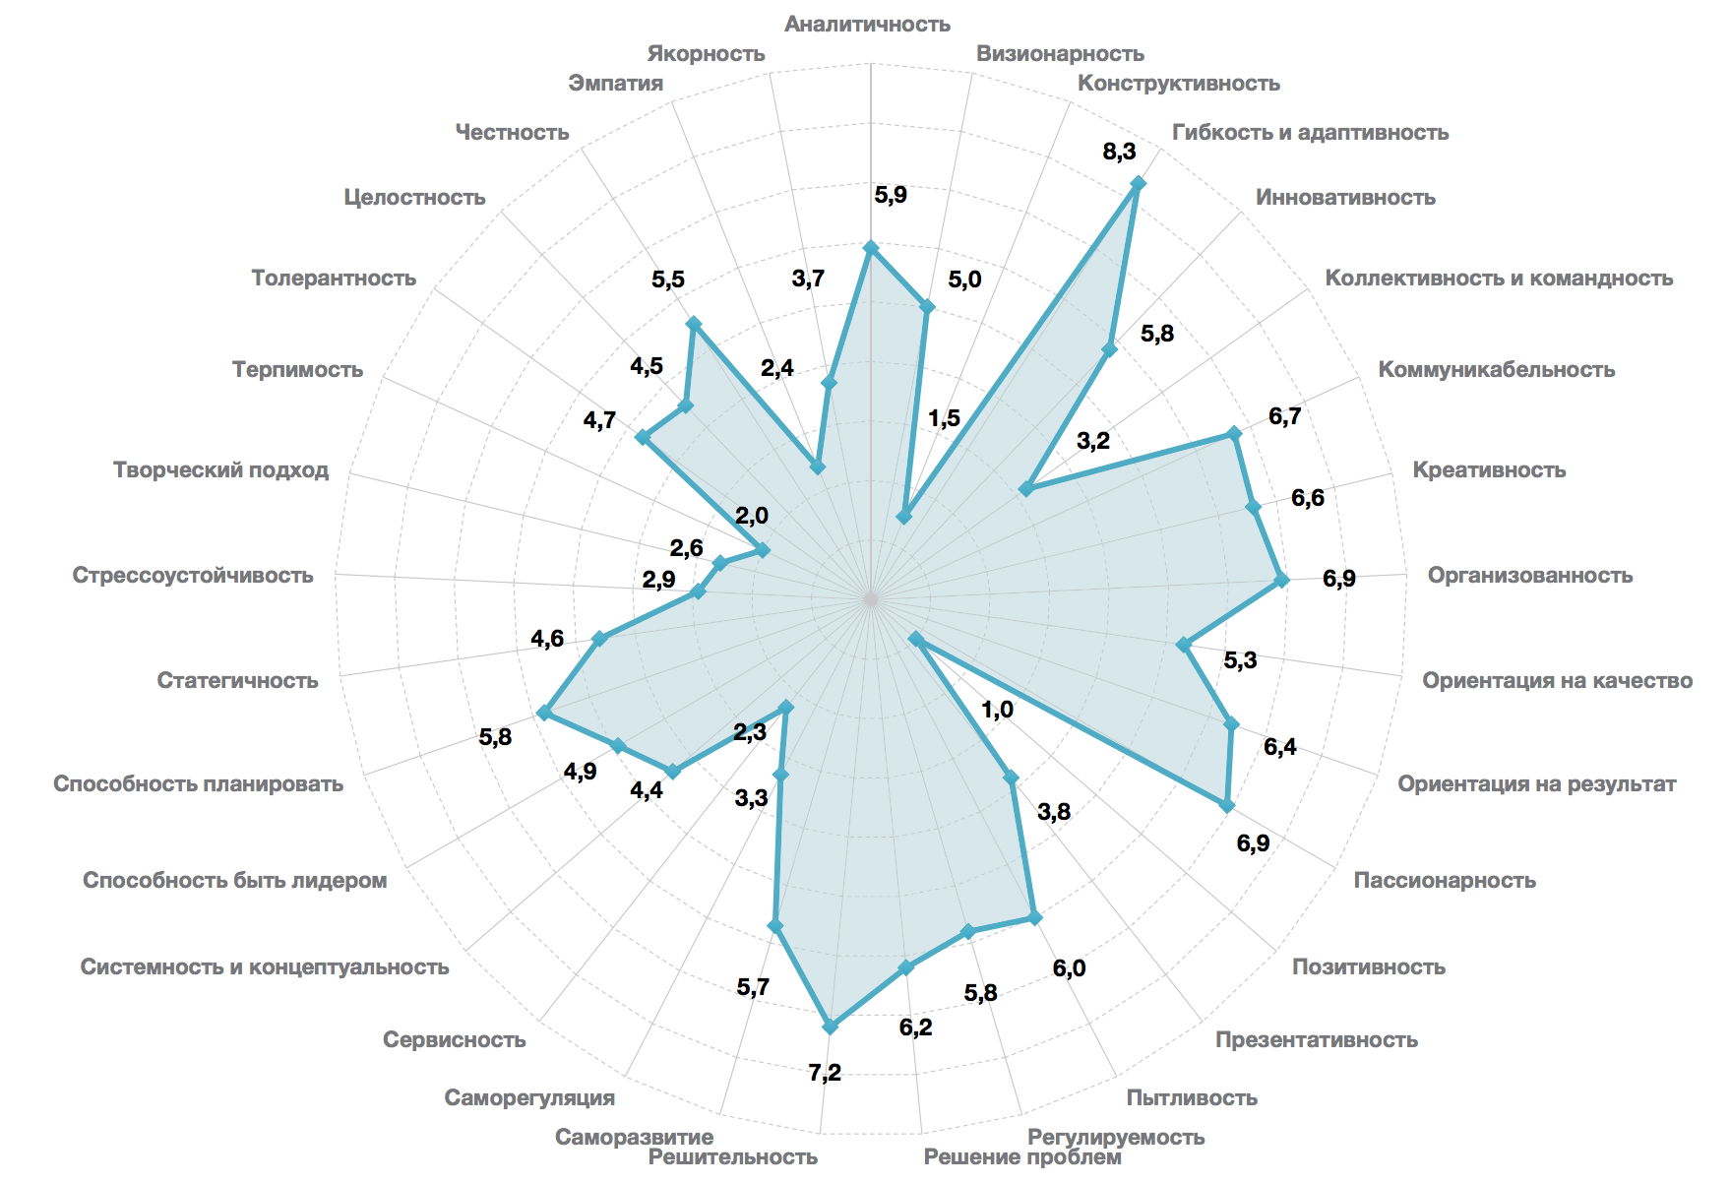
Профиль респондента в разрезе компетенций
*

Slide 9
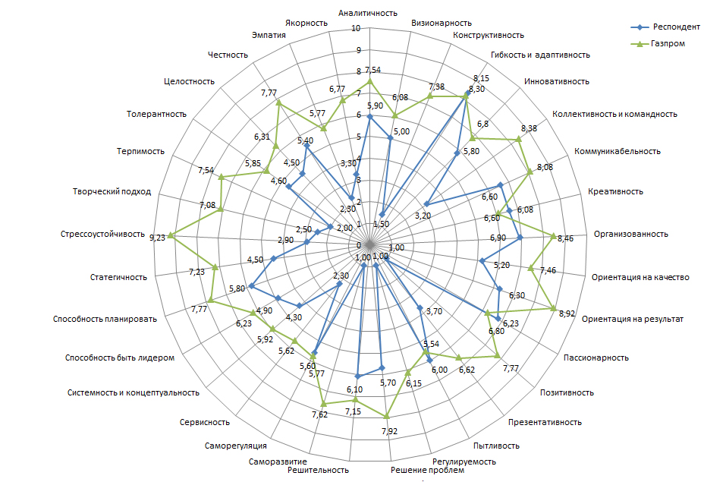
Бенчмарк
Респондент
Нефтегаз
*

Slide 10
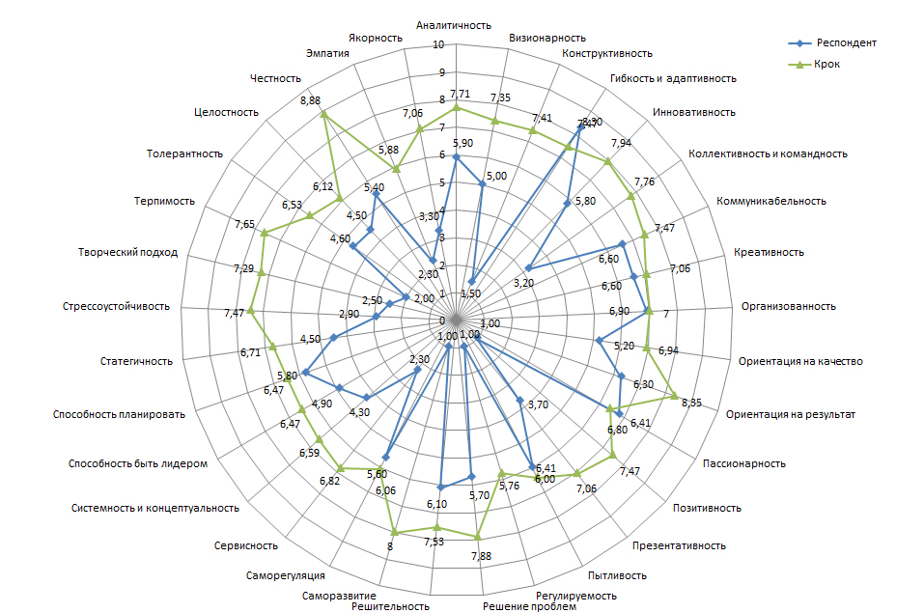
Бенчмарк
Респондент
системный интегратор
*

Slide 11
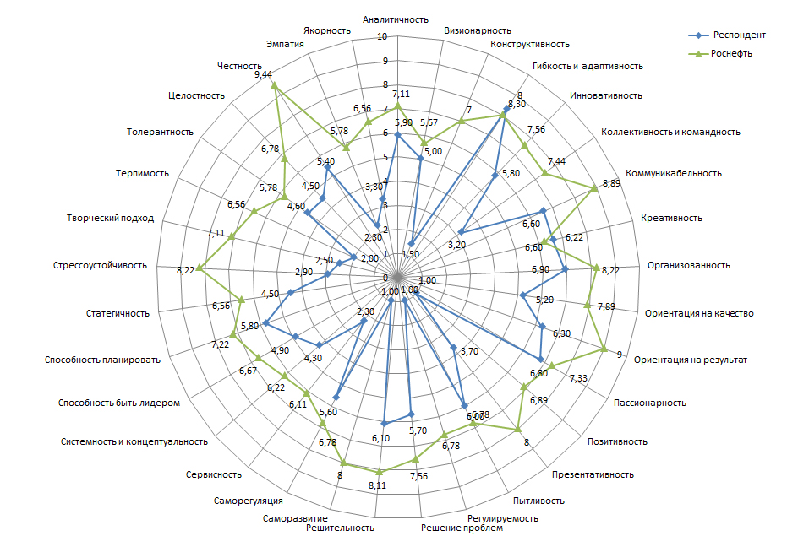
Бенчмарк
Респондент
ВИНК
*

Slide 12
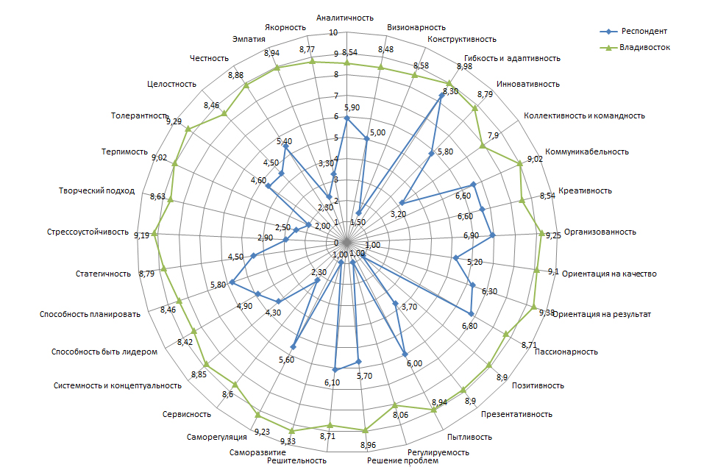
Бенчмарк
Респондент
Владивосток
*

Slide 13
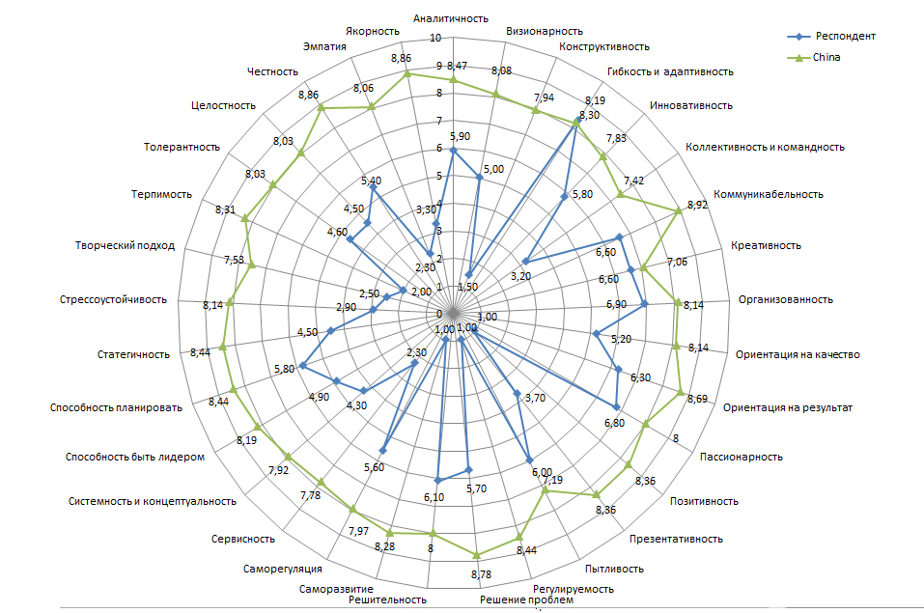
Бенчмарк
Респондент
Китай
*

Slide 14
Спасибо за внимание!
n@krasnova.su

